Slide 1
テレワークにおけるRedmineとチャットを含む 業務の進め方について
2020/11/14
@hiroiwsk6
@tkusukawa
@saito0119

Slide 2
はじめに
パネルディスカッションを始める前に自己紹介
モデレーター：岩崎(SHERPA代表、RedmineTokyoスタッフ))
パネルディスカッション参加者紹介
パネリスト ：楠川さん(RedmineTokyoスタッフ)
パネリスト ：齋藤さん(国内ITメーカー社員、RedmineTokyoでも講演)
時間は、45分(15:０0〜15:45)

Slide 3
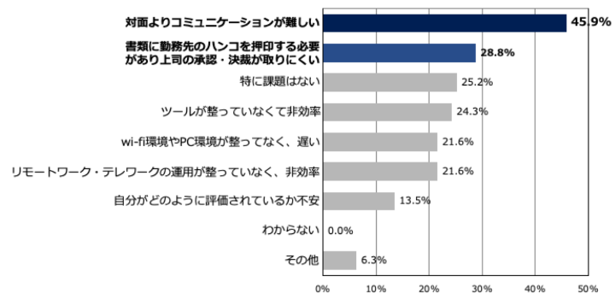
テレワークの状況
この新コロの際に、テレワークを推奨した企業は、
調査会社(※1)の結果では、86.4%に及ぶ。
テレワークでの課題・不安
対面よりコミュニケーションが難しい。と答えたのは、45.9%でした。
Q1 新型コロナウイルスの問題が起き、新名と企業では、
リモートワーク・テレワーク推奨されましたか？
Q2 あなたの勤務先では、リモートワーク・テレワークの課題はどのようなものがあると感じましたか？
1.9%
1.8%
9.9%
強く推奨された
推奨された
42.3%
あまり推奨されていない
44.1%
全く推奨されていない
わからない
[※1]出典：2020年3月6日ペーパーロジック株式会社「リモートワーク・テレワーク」に関するアンケート調査 https://paperlogic.co.jp/wp-content/uploads/2020/03/d140b430432b05ea81a105f4ecf1208b.pdf
コミュニケーションを埋めるため、様々なツールが。
・チャット
・Web会議システム
・チケット管理(Redmine)

Slide 4
テレワークでのツールの利用状況
テレワークでチャットツールや
Redmineを使用していますか？
70％の方がRedmineを
使用頂いている！！
チャットツールは、
Teams(54%)とSlack(33%)が多い

Slide 5
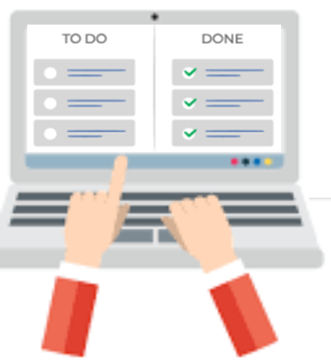
共存状況について
チャットとRedmineは、上手く共存できていますか?
上手くいっている方が70%
チャットは会話
Redmineはタスク
チャットは連絡
Redmineは課題
チャットは相談
Redmineは決定事項
チャットはすぐ終わるもの
Redmineは問題管理
チャットは調整
Redmineはまとめる
Notes:
機能の説明より、私がこれでどのような課題を解決したのかを話そうと思います(次)

Slide 6
共存のポイント
うまく共存できるポイントは何か？
・チャットは流れてしまうもの
・通知など気付かせるもの
Chat tool
・決定事項はRedmine
・その後も続くようなタスク
Notes:
機能の説明より、私がこれでどのような課題を解決したのかを話そうと思います(次)

Slide 7
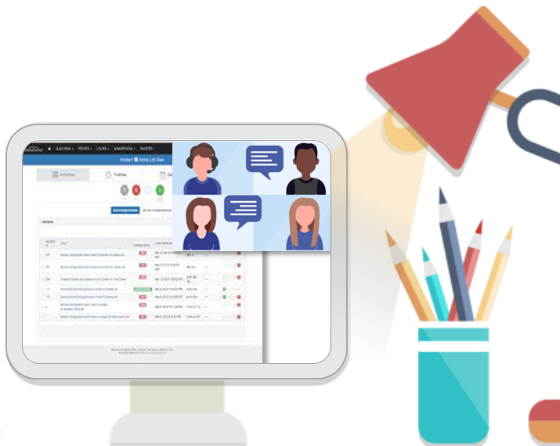
テレワークでの会議の在り方とは
会議の在り方について
・無駄な会議が多い
・会議が長い
・発言しない人が多い
・事前に発言する事をチケットに書く
・発言しない人は、会議に参加しない ・次の会議に向けてチケットを切る
Notes:
機能の説明より、私がこれでどのような課題を解決したのかを話そうと思います(次)

Slide 8
テレワークでのメールはどうなるのか。
今後、メールはどうなるのか?!
フェイス to フェイス：電話やzoom
リアルタイム ：チャット
情報ストック ：Redmine
メール ：社外との連携
Notes:
機能の説明より、私がこれでどのような課題を解決したのかを話そうと思います(次)

Slide 9
それでは
また次回お会いしましょう

